Slide 1

Реализация Региональной программы капитальных ремонтов общего имущества многоквартирных домов, расположенных на территории Челябинской области
Плюскова Наталья Николаевна–
генеральный директор специализированной некоммерческой организации - фонда
«Региональный оператор капитального
ремонта общего имущества
в многоквартирных домах
Челябинской области»

Slide 2
СОСТОЯНИЕ ОТРАСЛИ
Жилищный фонд Челябинской области в 43 муниципальных образованиях составляет 20 422 многоквартирных жилых домов, это
1 221 448 квартир, и 55 600 663 м2 общей площади
75% зданий в России имеют износ более 30%. Это 62,1% жилого фонда.
79% жилищного фонда России – многоквартирные жилые дома
85% материально-технических ресурсов, направляемых в жилищную сферу, расходовались на наращивание совокупного размера жилого фонда.
При сохранении существующих объемов капитального ремонта в России в ближайшие 10 лет дополнительно к существующим объемам более 10% жилищного фонда придет в состояние непригодное для проживания.
ФЕДЕРАЛЬНЫЙ ЗАКОН N 271-ФЗ от 25.12.2012 «О внесении изменений
в Жилищный кодекс Российской Федерации и отдельные законодательные
акты Российской Федерации и признании утратившими силу отдельных
положений законодательных актов Российской Федерации» восполнил
пробел в законодательстве относительно организации и проведения
капитального ремонта жилого фонда.

Slide 3

Новые правила проведения капитального ремонта МКД
Изменения, внесенные в Жилищный Кодекс РФ
в декабре 2012 года упорядочили и регламентировали взаимоотношения органов управления различных уровней
и собственников общего имущества
в части капитального ремонта
На собственников помещений в МКД возложена обязанность формирования Фонда капитального ремонта.
На органы государственной власти Челябинской области возложена обязанность по организации обеспечения своевременного проведения капитальных ремонтов домов.
На органы местного самоуправления возложена обязанность установления очередности, организации и контроля капитального ремонта домов.
Жилищный Кодекс и другие законы РФ подразумевают участие всех сторон в финансировании капитального ремонта на определенных условиях.

Slide 4
Участники процесса организации и проведения капитального ремонта
Субъект Российской федерации
Муниципальные образования
Управляющие компании
Региональный оператор
Собственники общего имущества
Подрядные организации

Slide 5
Закон Челябинской области
от 27.06.2013 г. № 512-ЗО
"Об организации проведения капитального
ремонта общего имущества в многоквартирных домах, расположенных на территории Челябинской области"
Установил правовые и организационные основы обеспечения своевременного проведения капитального ремонта общего имущества в многоквартирных домах,
Ввел регулирование порядка накопления, учета и целевого использования денежных средств, предназначенных для проведения капитального ремонта общего имущества в многоквартирных домах,
Установил порядок подготовки и утверждения региональной программы капитального ремонта общего имущества в многоквартирных домах, а также требования к этой программе.
Регламентировал создание и полномочия Регионального Оператора - специализированной некоммерческой организации, создаваемой в организационно-правовой форме фонда и
осуществляющей деятельность, направленную
на обеспечение проведения капитального ремонта
общего имущества в многоквартирных домах;

Slide 6
Нормативные акты, принятые Правительством Челябинской области
Нормативные акты приняты в целях планирования и организации проведения ремонта общего имущества в многоквартирных домах и предоставления государственной и муниципальной поддержки на проведение капитального ремонта за счет средств бюджетов Российской федерации, в соответствии с полномочиями, определенными Законом Челябинской области «Об организации проведения капитального ремонта общего имущества в многоквартирных домах, расположенных на территории Челябинской области» от 27.06.2013 г. N 512-ЗО;
Постановление Правительства Челябинской области от 30.08.2013 N 269-П «Об определении размера предельной стоимости услуг и (или) работ по капитальному ремонту общего имущества в многоквартирном доме, которая может оплачиваться региональным оператором за счет средств фонда капитального ремонта, сформированного исходя из минимального размера взноса на капитальный ремонт на территории Челябинской области, на 2014 - 2016 годы»;
Постановление Правительства Челябинской области от
30.08.2013 N 270-П «О Порядке проведения мониторинга
технического состояния многоквартирных домов,
расположенных на территории Челябинской области»;

Slide 7
Нормативные акты, принятые Правительством Челябинской области
Постановление Правительства Челябинской области от 30.08.2013г. N 271-П «Об установлении минимального размера взноса на капитальный ремонт общего имущества в многоквартирном доме на территории Челябинской области»;
Постановление от 9.12.2013г. N 512-П «О Порядке определения объема и предоставления в 2013 году субсидии в виде имущественного взноса специализированной некоммерческой организации - фонду "Региональный оператор капитального ремонта общего имущества в многоквартирных домах Челябинской области"»;
Постановление от 25.12.2013г. N 557-П «О Порядке
использования средств фонда капитального ремонта
на цели сноса или реконструкции многоквартирного дома,
расположенного на территории Челябинской области».

Slide 8
Полномочия Министерства
строительства, инфраструктуры
и дорожного хозяйства Челябинской
области в качестве уполномоченного органа
Выступление от имени Челябинской области по поручению Правительства Челябинской области учредителем Регионального оператора.
Утверждение устава Регионального оператора.
Порядок ведения электронной информационно-аналитической базы данных мониторинга технического состояния МКД, проведенных работ по капитальному ремонту общего имущества в МКД, потребности в капитальном ремонте и других параметров.
Разработка и обеспечение реализации Региональной программы капитального ремонта.
Оценка показателей выполнения Региональной программы капитального ремонта.
Контроль за подготовкой и утверждением органами местного самоуправления краткосрочных планов реализации Региональной программы капитального ремонта.
Сбор и анализ отчетов Регионального оператора и владельцев
специального счета о расходовании денежных средств,
сформированных за счет взносов на капитальный ремонт,
в порядке, установленном Правительством Челябинской области.

Slide 9
Закон Челябинской области
от 27.06.2013 г. № 512-ЗО
"Об организации проведения капитального
ремонта общего имущества в многоквартирных домах, расположенных на территории Челябинской области"
Определил полномочия органов местного самоуправления по организации проведения капитального ремонта:
Утверждение краткосрочных (сроком до трех лет) планов реализации региональной программы капитального ремонта;
Согласование актов приемки выполненных работ по договору на оказание услуг и (или) выполнение работ по проведению капитального ремонта общего имущества в многоквартирном доме;
Принятие муниципальных правовых актов, определяющих порядок и условия предоставления мер финансовой поддержки, предоставляемой товариществам собственников жилья, жилищным кооперативам и региональному оператору за счет средств местного бюджета;
Проведение общего собрания собственников помещений
в многоквартирном доме для решения вопроса о
выборе способа формирования фонда капитального
ремонта в случае, если такое решение не было
принято собственниками.

Slide 10
Закон Челябинской области
от 27.06.2013 г. № 512-ЗО
"Об организации проведения капитального
ремонта общего имущества в многоквартирных домах, расположенных на территории Челябинской области"
Определил участие управляющих компаний в организации проведения капитального ремонта:
Осуществление мониторинга технического состояния многоквартирных домов;
Предоставление сведений о техническом состоянии многоквартирных домов;
Внесение в электронную информационно-аналитическую базу данных сведений, полученные в ходе проведения мониторинга технического состояния многоквартирных домов;
Предоставление данных технической документации на многоквартирный дом и иных связанных с управлением таким домом документов по запросу регионального оператора или органа местного самоуправления для подготовки проектной документации на проведение капитального ремонта общего имущества
в многоквартирном доме;
Обеспечение беспрепятственного доступа подрядных
организаций к общему имуществу в многоквартирном
доме для проведения капитального ремонта.

Slide 11
До 2013 года включительно,
участие собственников жилых и нежилых помещений в многоквартирном доме в финансировании капитального ремонта было добровольным, с принятием поправок в Жилищный кодекс РФ от 25.12.2012 года
с 2014 года это участие стало
для всех обязательным

Slide 12
ФЕДЕРАЛЬНЫЙ ЗАКОН
25.12.2012 N 271-ФЗ
«О внесении изменений в Жилищный кодекс Российской Федерации и отдельные законодательные акты Российской Федерации и признании утратившими силу отдельных положений законодательных актов Российской Федерации»
Статья 169. Взносы на капитальный ремонт общего имущества в многоквартирном доме:
1. Собственники помещений в многоквартирном доме обязаны уплачивать ежемесячные взносы на капитальный ремонт общего имущества в многоквартирном доме, за исключением случаев, предусмотренных частью 2 настоящей статьи, частью 8 статьи 170 и частью 4 статьи 181 настоящего Кодекса, в размере, установленном в соответствии с частью 8.1 статьи 156 настоящего Кодекса, или, если соответствующее решение
принято общим собранием собственников помещений в
многоквартирном доме, в большем размере.

Slide 13
Порядок формирования Региональной программы капитального ремонта общего имущества в многоквартирных домах Челябинской области
на 2014 – 2043 годы
Васильев Виталий Владиславович
первый заместитель
генерального директора
по техническим вопросам
СНОФ «РО капитального
ремонта общего имущества
в МКД Челябинской области»

Slide 14
Нормативные документы принятые для формирования региональной программы капитального ремонта общего имущества в многоквартирных домах Челябинской области
Закон Челябинской области «Об организации проведения капитального ремонта общего имущества в многоквартирных домах, расположенных на территории Челябинской области» от 27.06.2013 г. N 512-ЗО;
Постановление Правительства Челябинской области от 30.08.2013 N 269-П «Об определении размера предельной стоимости услуг и (или) работ по капитальному ремонту общего имущества в многоквартирном доме, которая может оплачиваться региональным оператором за счет средств фонда капитального ремонта, сформированного исходя из минимального размера взноса на капитальный ремонт на территории Челябинской области, на 2014 - 2016 годы»;
Постановление Правительства Челябинской области от 30.08.2013 N 270-П «О Порядке проведения мониторинга технического состояния многоквартирных домов, расположенных на территории Челябинской области»;
Постановление Правительства Челябинской области от 30.08.2013N 271-П «Об установлении минимального размера взноса на капитальный ремонт общего имущества в многоквартирном доме на территории Челябинской области»;
Постановление от 9.12.2013 г. N 512-П «О Порядке определения объема и предоставления в 2013 году субсидии в виде имущественного взноса специализированной некоммерческой организации - фонду "Региональный оператор капитального ремонта общего имущества в многоквартирных домах Челябинской области"»;
Постановление от 25.12.2013 г. N 557-П «О Порядке использования средств фонда капитального ремонта на цели сноса или реконструкции многоквартирного дома, расположенного на территории Челябинской области».

Slide 15
Этапы формирования региональной программы капитального ремонта общего имущества в многоквартирных домах Челябинской области
Определение порядка подготовки и утверждения региональных программ капитального ремонта общего имущества в многоквартирных домах, а также требования к этим программам (Закон Челябинской области от 27.06.2013 г. N 512-ЗО);
Проведение мониторинга технического состояния домов для
внесения в информационно-аналитическую систему мониторинга
жилищного фонда Челябинской области (постановление
Правительства Челябинской области от 30.08.2013 г. N 270-П);
Формирование проекта региональной программы капитального ремонта Челябинской области;
Утверждение региональной программы капитального ремонта Правительством Челябинской области;
Утверждение краткосрочных планов реализации региональной программы органами местного самоуправления;
Формирование и утверждение регионального краткосрочного плана реализации региональной программы.

Slide 16
Мониторинг технического состояния домов
1) внутридомовая инженерная система электро-, тепло-, газо-, водоснабжения, водоотведения;
2) лифтовое оборудование, лифтовая шахта;
3) подвальные помещения;
4) коллективные (общедомовые) приборы учета потребления ресурсов, необходимые для учета коммунальных услуг, и узлов управления и регулирования потребления этих ресурсов (тепловой энергии, горячей и холодной воды, электрической энергии, газа);
5) крыша, фасад, фундамент, стены, перегородки, перекрытия, внутренняя отделка многоквартирного дома;
6) вентиляция, водостоки, мусоропроводы;
7) земельный участок, на котором расположен многоквартирный дом;
8) элементы благоустройства (отмостки здания, детские, спортивные (кроме стадионов) площадки) в границах земельного участка, на котором расположен многоквартирный дом.

Slide 17
Перечень сведений, необходимых для разработки муниципальных программ капитального ремонта общего имущества в многоквартирных домах
фактический срок эксплуатации (от даты ввода многоквартирного дома в
эксплуатацию);
- физический износ объекта и всего дома в целом;
сведений о проведенных работах по капитальному и текущему ремонтам объекта;
- этажность многоквартирного дома;
общая площадь помещений в многоквартирном доме, принадлежащих
собственникам, общая площадь всего многоквартирного дома;
- количество лифтов в многоквартирном доме;
- тип крыши (скатная/плоская) и площадь крыши;
- материал стен многоквартирного дома;
оснащенность приборами учета;
протяженность (п.м.) систем отопления, ХГВС, электроснабжения, газоснабжения;
площадь полов эксплуатируемых подвалов, в том числе технических в которых имеются инженерные коммуникации.

Slide 18
Определение очередности проведения капитального ремонта
1. Данные мониторинга являются основанием определения очередности проведения капитального ремонта общего имущества в многоквартирном доме в рамках региональной программы по проведению капитального ремонта многоквартирных домов.
2. Сведения о техническом состоянии объектов представляют:
управляющие организации,
товарищества собственников жилья, жилищные кооперативы,
организации, осуществляющие обслуживание многоквартирных домов при непосредственном управлении,
собственники помещений в многоквартирном доме, количество квартир в котором составляет менее чем двенадцать.
3. Органы местного самоуправления представляют сведения о техническом состоянии объектов для внесения в ИАС МЖФ в случае непредставления таких сведений лицами указанными в п.2.

Slide 19
Перечень МКД, включенных в Региональную программу по муниципальным образованиям
№ п/п | Муниципальное образование | Количество домов * | Общая площадь жилых и нежилых помещений * | Количество квартир *
1 | Агаповский муниципальный район | 262,00 | 202 494,41 | 4 010,00
2 | Аргаяшский муниципальный район | 180,00 | 160 878,15 | 3 177,00
3 | Ашинский муниципальный район | 464,00 | 878 785,77 | 18 022,00
4 | Брединский муниципальный район | 153,00 | 93 652,70 | 2 153,00
5 | Варненский муниципальный район | 76,00 | 45 101,27 | 1 202,00
6 | Верхнеуральский муниципальный район | 156,00 | 190 441,40 | 4 503,00
7 | Верхнеуфалейский городской округ | 291,00 | 542 580,79 | 10 163,00
8 | Еманжелинский муниципальный район | 375,00 | 717 080,20 | 14 024,00
9 | Еткульский муниципальный район | 154,00 | 160 376,97 | 2 860,00
10 | Златоустовский городской округ | 1 005,00 | 3 451 129,01 | 62 329,00
11 | Карабашский городской округ | 141,00 | 186 688,76 | 3 788,00
12 | Карталинский муниципальный район | 261,00 | 342 720,80 | 6 856,00
13 | Каслинский муниципальный район | 248,00 | 356 074,28 | 6 984,00
14 | Катав-Ивановский муниципальный район | 188,00 | 432 597,95 | 8 708,00
15 | Кизильский муниципальный район | 114,00 | 87 463,43 | 1 748,00
16 | Копейский городской округ | 1 505,00 | 2 548 730,83 | 47 619,00
17 | Коркинский муниципальный район | 490,00 | 955 580,50 | 17 719,00
18 | Красноармейский муниципальный район | 197,00 | 308 169,63 | 4 778,00
19 | Кунашакский муниципальный район | 89,00 | 70 616,04 | 1 415,00
20 | Кусинский муниципальный район | 170,00 | 236 813,11 | 4 694,00
21 | Кыштымский городской округ | 333,00 | 652 805,33 | 242 051,00
22 | Локомотивный городской округ | 34,00 | 112 762,80 | 2 207,00
23 | Магнитогорский городской округ | 2 389,00 | 9 185 529,69 | 156 799,00
24 | Миасский городской округ | 970,00 | 3 209 768,76 | 60 368,00
25 | Нагайбакский муниципальный район | 123,00 | 115 955,85 | 2 093,00
26 | Нязепетровский муниципальный район | 70,00 | 85 674,27 | 1 557,00
27 | Озерский городской округ | 820,00 | 2 300 040,21 | 38 578,00
28 | Октябрьский муниципальный район | 65,00 | 120 078,50 | 1 024,00
29 | Пластовский муниципальный район | 101,00 | 181 100,56 | 3 837,00
30 | Саткинский муниципальный район | 611,00 | 1 291 969,80 | 26 307,00
31 | Снежинский городской округ | 425,00 | 1 066 876,12 | 20 254,00
32 | Сосновский муниципальный район | 298,00 | 374 944,52 | 7 200,00
33 | Трехгорный городской округ | 215,00 | 851 039,52 | 12 926,00
34 | Троицкий городской округ | 440,00 | 875 863,21 | 19 885,00
35 | Троицкий муниципальный район | 101,00 | 56 420,54 | 1 111,00
36 | Увельский муниципальный район | 184,00 | 162 987,57 | 2 738,00
37 | Уйский муниципальный район | 88,00 | 90 529,06 | 1 826,00
38 | Усть-Катавский городской округ | 150,00 | 355 851,56 | 6 870,00
39 | Чебаркульский городской округ | 259,00 | 666 238,98 | 12 580,00
40 | Чебаркульский муниципальный район | 132,00 | 127 931,89 | 2 166,00
41 | Челябинский городской округ | 5 774,00 | 21 039 243,33 | 357 685,00
42 | Чесменский муниципальный район | 82,00 | 58 309,91 | 1 307,00
43 | Южноуральский городской округ | 259,00 | 650 740,48 | 13 327,00
 | Итого | 20 442,00 | 55 600 638,46 | 1 221 448,00

Slide 20
Содержание Региональной программы
Региональная программа это - перечень мероприятий, реализуемых в целях планирования и организации проведения капитального ремонта, планирования предоставления государственной и муниципальной поддержки, и формируемая на срок, необходимый для проведения капитального ремонта общего имущества во всех многоквартирных домах, расположенных на территории Челябинской области.
ПЕРЕЧЕНЬ ВСЕХ МНОГОКВАРТИРНЫХ ДОМОВ, РАСПОЛОЖЕННЫХ НА ТЕРРИТОРИИ ЧЕЛЯБИНСКОЙ ОБЛАСТИ, ЗА ИСКЛЮЧЕНИЕМ МНОГОКВАРТИРНЫХ ДОМОВ, ПРИЗНАННЫХ АВАРИЙНЫМИ И ПОДЛЕЖАЩИМИ СНОСУ
Региональная
программа
ПЕРЕЧЕНЬ УСЛУГ И (ИЛИ) РАБОТ ПО КАПИТАЛЬНОМУ РЕМОНТУ ОБЩЕГО ИМУЩЕСТВА В МНОГОКВАРТИРНЫХ ДОМАХ
ПЛАНОВЫЙ ПЕРИОД ПРОВЕДЕНИЯ КАПИТАЛЬНОГО РЕМОНТА ОБЩЕГО ИМУЩЕСТВА В МНОГОКВАРТИРНЫХ ДОМАХ

Slide 21
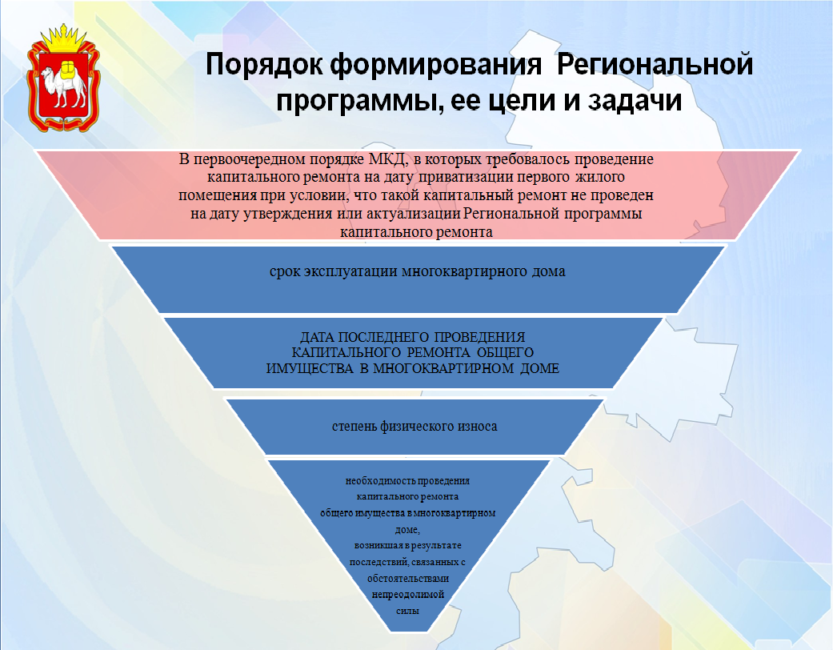

Slide 22
Перечень услуг и (или) работ по капитальному ремонту общего имущества в многоквартирном доме, оказание и (или) выполнение которых финансируются за счет средств фонда капитального ремонта, сформированного исходя из минимального размера взноса на капитальный ремонт
1) ремонт внутридомовых инженерных систем электро-, тепло-, газо-, водоснабжения, водоотведения;
2) ремонт или замена лифтового оборудования, признанного непригодным для эксплуатации, ремонт лифтовых шахт;
3) ремонт крыши, в том числе переустройство невентилируемой крыши на вентилируемую крышу, устройство выходов на кровлю;
4) ремонт подвальных помещений, относящихся к общему имуществу в многоквартирном доме;
5) утепление и ремонт фасада;
6) установку коллективных (общедомовых) приборов учета потребления ресурсов, необходимых для предоставления коммунальных услуг, и узлов управления и регулирования потребления этих ресурсов (тепловой энергии, горячей и холодной воды, электрической энергии, газа);
7) ремонт фундамента многоквартирного дома.

Slide 23
Порядок формирования Региональной программы, ее цели и задачи
Определение планируемого годового объема фонда капитального ремонта муниципального образования, формируемого за счет взносов собственников помещений в многоквартирных домах:
Фкр = В × S ж × 12,
где:
Фкр – планируемый годовой объем фонда капитального ремонта муниципального образования, руб.;
В – мин. размер взноса на капитальный ремонт общего имущества в многоквартирном доме, руб./ кв. м;
S ж – общая площадь помещений в многоквартирных домах, принадлежащих собственникам, кв. м;
Оценка общей потребности в средствах на финансирование капитального ремонта по видам работ :
Скр = Vр-тi × с прi ,
где:
Скр – потребность в средствах на финансирование вида работ в многоквартирном доме, руб.;
Vр-тi – объем работ i-го вида, требуемый для проведения в многоквартирном доме, ед. изм.;
спрi – размер предельной стоимости работ i-го вида, руб./ед. изм.

Slide 24
Региональная программа капитального ремонта общего имущества в многоквартирных домах Челябинской области
Адрес многоквартирного дома | Плановые периоды проведения капитального ремонта
 | 2014-2019 | 2020-2025 | 2026-2031 | 2032-2037 | 2038-2043
 | Перечень услуг и (или) работ по капитальному ремонту общего имущества в многоквартирном доме
 | Муниципальный район
ул. Первомайская, д. 2 | Ремонт внутридомовых инженерных систем теплоснабжения, Ремонт крыши, Утепление и ремонт фасада |  | Ремонт внутридомовых инженерных систем электроснабжения
ул. Советская, д. 4 |  | Утепление и ремонт фасада, Ремонт внутридомовых инженерных систем электроснабжения Установка коллективных (общедомовых) приборов учета |  | Ремонт внутридомовых инженерных систем теплоснабжения, Ремонт внутридомовых инженерных систем водоотведения, Ремонт внутридомовых инженерных систем холодного водоснабжения
ул. Советская, д. 5 | Ремонт фундамента, Ремонт внутридомовых инженерных систем холодного водоснабжения, Утепление и ремонт фасада, Ремонт крыши

Slide 25
Способы формирования фонда капитального ремонта общего имущества в многоквартирных домах Челябинской области
Станислав Росляков
Начальник юридического отдела
СНОФ «РО капитального
ремонта общего имущества
в МКД Челябинской области»

Slide 26
Формирование фонда капитального ремонта на специальном счете
Формирование фонда капитального ремонта на специальном счете означает, что собственники помещений в многоквартирном доме перечисляют взносы на капитальный ремонт на специальный счет в кредитной организации (в банке), фонд капитального ремонта формируется в виде денежных средств, находящихся на таком специальном счете (ст. 170, ч. 3, п. 1).
На одном специальном счете формируется фонд по одному МКД (ст. 175, ч. 4).
Открыть специальный счет в банке может юридическое лицо, которое собственники помещений выберут в качестве владельца такого специального счета (ст. 170, ч. 4, п. 4).

Slide 27
Формирование фонда капитального ремонта на специальном счете
Средства со специального счета могут расходоваться только на проведение капитального ремонта того многоквартирного дома, собственники помещений в котором сформировали фонд капитального ремонта на этом специальном счете, и не могут расходоваться на капитальный ремонт других многоквартирных домов (ст. 177).
Для расходования средств со специального счета необходимо решение общего собрания собственников помещений в многоквартирном доме.
В случае признания владельца специального счета банкротом денежные средства, находящиеся на специальном счете, не включаются в конкурсную массу (ст. 175, ч. 6 и 7).

Slide 28
Формирование фонда капитального ремонта на счете Регионального оператора
Формирования фонда капитального ремонта у Регионального оператора означает, что взносы собственников помещений в многоквартирном доме перечисляются на счет организации, созданной субъектом Российской Федерации для организации проведения капитального ремонта многоквартирных домов.
Региональный оператор – юридическое лицо, созданное в организационно-правовой форме «фонд» (ст. 178, ч. 1).
Главной особенностью такого способа формирования фонда капремонта является то, что взносы на капитальный ремонт, которые собственники перечисляют Региональному оператору, становятся имуществом Регионального оператора (ст. 179, ч. 1), а фонд капитального ремонта формируется в виде обязательственных прав собственников помещений в многоквартирном доме в отношении Регионального оператора (ст. 170, ч. 3, п. 2).

Slide 29
Формирование фонда капитального ремонта на счете Регионального оператора
Региональный оператор вправе расходовать средства, полученные за счет платежей собственников помещений в одних многоквартирных домах, на проведение капитального ремонта других многоквартирных домов, собственники помещений в которых также формируют фонды капитального ремонта на счете Регионального оператора (ст. 182, ч. 1). Именно поэтому способ формирования фонда капитального ремонта у Регионального оператора часто называют «ЦЕНТРАЛИЗОВАННАЯ СИСТЕМА КАПИТАЛЬНОГО РЕМОНТА».
Средства, полученные Региональным оператором от собственников помещений в многоквартирных домах, формирующих фонды капитального ремонта у Регионального оператора, могут использоваться только для финансирования капитального ремонта общего имущества в этих домах в рамках одного МО.
Собственники помещений возмещают Региональному оператору средства, израсходованные на капитальный ремонт дома сверх сформированного фонда капитального ремонта, за счет последующих взносов на капитальный ремонт (ст. 182, ч. 7).

Slide 30
Выбор способа формирования фонда капитального ремонта
Право выбора способа формирования фонда капитального ремонта принадлежит собственникам помещений в многоквартирном доме (ст. 170, ч. 3). (Схема 1)
Решение о выборе способа формирования фонда капитального ремонта должно приниматься общим собранием (ст. 44, ч. 2, п. 1.1) количеством голосов не менее 2/3 от общего числа голосов собственников помещений в многоквартирном доме (ст. 46, ч. 1).

Slide 31
Проведение общего собрания собственников
Для принятия решения о формировании фонда капитального ремонта собственникам необходимо:
Инициировать проведение собрания
Инициатором собрания может выступать: председатель и (или) совет МКД, председатель и (или) правление ТСЖ и ЖСК, инициативная группа, созданная из числа собственников, любой собственник МКД, орган местного самоуправления.
Сформировать повестку дня общего собрания
собственников МКД
Направить сообщения собственникам МКД о проведении собрания
Сообщение направляется не позднее 10 дней до даты проведения собрания

Slide 32
Уведомление о проведении общего собрания собственников
В сообщении о проведении общего собрания собственников помещений в многоквартирном доме должны быть указаны:
сведения о лице, по инициативе которого созывается данное собрание;
форма проведения данного собрания (очное собрание или заочное);
дата, место, время проведения данного собрания или, в случае проведения данного собрания в форме заочного голосования, дата окончания приема решений собственников по вопросам, поставленным на голосование, и место или адрес, куда должны передаваться такие решения;
повестка дня данного собрания;
порядок ознакомления с информацией и (или) материалами, которые будут представлены на данном собрании, и место или адрес, где с ними можно ознакомиться.

Slide 33
Принятие решения о способе накопления средств фонда капитального ремонта
После официального опубликования в СМИ утвержденной Правительством Челябинской области Региональной программы по проведению капитального ремонта общего имущества в многоквартирных домах, собственники помещений обязаны принять и реализовать решение о способе формировании фонда капитального ремонта в течение шести месяцев.
В течение пяти месяцев после опубликования Региональной программы капитального ремонта собственники самостоятельно принимают решение на общем собрании о выборе одного из двух способов формирования фонда капитального ремонта.
Если в течение пяти месяцев собственниками не будет принято и реализовано решение, собрание собственников созывается органом местного самоуправления не позднее, чем за один месяц до окончания срока.
В случае, если по истечении шести месяцев решение о выборе способа формирования фонда не принято и не реализовано, орган местного самоуправления принимает решение о формировании ФКР в отношении такого дома на счете Регионального оператора.
Указанное решение принимается органом местного самоуправления в течение десяти дней с даты истечения шестимесячного срока, и в течение пяти дней с даты принятия решения направляется органом местного самоуправления Региональному оператору.

Slide 34
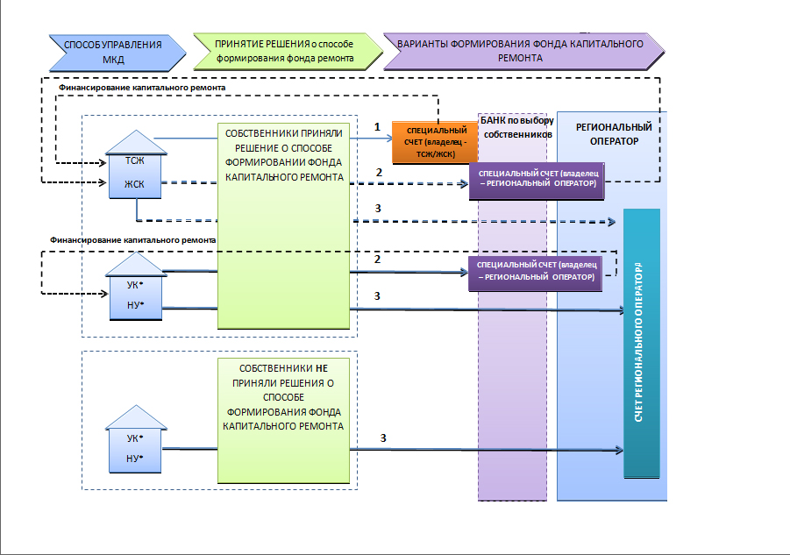
Выбор способа формирования фонда капитального ремонта
3
.

Slide 35
Способы формирования
Фонда Капитального Ремонта
7) фонд капитального ремонта - аккумулируемые в специальном порядке финансовые средства, которые формируются из взносов на капитальный ремонт, уплаченных собственниками помещений в многоквартирном доме, процентов, уплаченных собственниками таких помещений в связи с ненадлежащим исполнением ими обязанности по уплате взносов на капитальный ремонт, и процентов, начисленных за пользование денежными средствами, находящимися на специальном счете.
Закон Челябинской области от 27.06.2013 г. № 512-ЗО
Способ 1: Формирование фонда
на специальном счете в банке.
Способ 2: Формирование фонда
на счете Регионального оператора.

Slide 36
Структура многоквартирных домов по способам управления, (в процентах)
Способ 2
Способ 1, вариант 2 Способ 2
Способ 1, вариант 2 Способ 2
Способ 1, варианты 1,2
Способ 2

Slide 37
Принятие решения о формировании фонда капитального ремонта на специальном счете
Если собственники помещений выбрали формирование фонда капремонта на специальном счете, помимо этого решения на том же общем собрании собственников помещений в многоквартирном доме должны быть приняты еще несколько решений, указанных в части 4 статьи 170 Жилищного кодекса:
1) о размере ежемесячного взноса на капитальный ремонт
2) о перечне услуг и (или) работ по капитальному ремонту общего имущества в многоквартирном доме
3) о сроках проведения капитального ремонта общего имущества в многоквартирном доме
4) о владельце специального счета
5) о кредитной организации, в которой будет открыт специальный счет

Slide 38
Принятие решения о формировании ФКР на счете Регионального оператора
В случае, если принято решение о формировании ФКР на счете Регионального оператора:
Для принятия решения о выборе способа формирования фонда капремонта у Регионального оператора необходимо большинство голосов не менее 2/3 голосов от общего числа голосов собственников помещений в многоквартирном доме (ст. 44, ч. 2, п.1.1; ст. 46, ч.1).
Для реализации принятого собственниками помещений решения копия протокола общего собрания собственников помещений должна быть направлена Региональному оператору.
Собственники помещений в многоквартирном доме, принявшие решение о формировании фонда капремонта на счете Регионального оператора, а также собственники, не принявшие решение о выборе способе формирования фонда капитального ремонта, решение за которых принял орган местного самоуправление, обязаны заключить с Региональным оператором договор о формировании фонда капитального ремонта и об организации проведения капитального ремонта (ст. 181, ч. 1).

Slide 39
Задачи, предмет деятельности
и функции Регионального оператора капитального ремонта общего имущества в многоквартирных домах
Челябинской области
Самохвал Андрей Викторович–
начальник отдела специализированной некоммерческой организации - фонда
«Региональный оператор капитального
ремонта общего имущества
в многоквартирных домах
Челябинской области»

Slide 40
Специализированная
некоммерческая организация –
фонд «Региональный оператор капитального ремонта общего имущества в многоквартирных домах Челябинской области» (далее именуется – Региональный оператор) осуществляет деятельность, направленную на обеспечение проведения капитального ремонта общего имущества
в многоквартирных домах,
расположенных на территории
Челябинской области

Slide 41
Попечительский Совет
Регионального оператора
Шаль С.В. - заместитель председателя Правительства Челябинской области, председатель попечительского совета.
Тупикин В.А. - Министр строительства, инфраструктуры и дорожного хозяйства Челябинской области, заместитель председателя попечительского совета.
Белавкин И.В. - заместитель Министра строительства, инфраструктуры и дорожного хозяйства Челябинской области.
Карликанов Ю.Р. - первый заместитель председателя Законодательного Собрания Челябинской области.
Кучиц Т.В. - Председатель Государственного комитета «Единый тарифный орган Челябинской области».
Овчинников С.Г. - Председатель Правления Некоммерческого партнерства "Саморегулируемая организация «Уральское жилищно-коммунальное строительство».
Рыжий Д.С. - Первый заместитель Председателя областного Совета Челябинского областного общественного социально-правового движения "За возрождение Урала"

Slide 42
Правление
Регионального оператора
Плюскова Н.Н. – Председатель Правления, Генеральный директор.
Васильев В.В. – Первый заместитель Генерального директора по техническим вопросам.
Дмитриев А.Г. – Начальник Управления инженерной инфраструктуры Министерства строительства, инфраструктуры и дорожного хозяйства Челябинской области.
Долотов В.А. - Заместитель начальника Управления инженерной инфраструктуры Министерства строительства, инфраструктуры и дорожного хозяйства Челябинской области.
Комлев А.В. - Начальник юридического отдела Министерства строительства, инфраструктуры и дорожного хозяйства Челябинской области.

Slide 43
Попечительский Совет
Регионального оператора
Попечительский совет Регионального оператора является органом, осуществляющим надзор:
за деятельностью Регионального оператора;
за принятием решений правлением Регионального оператора и генеральным директором и обеспечением их исполнения;
за использованием средств Регионального оператора;
за соблюдением Региональным оператором законодательства Российской Федерации, Челябинской области и Устава.

Slide 44
Цели реализуемые
Региональным оператором:
Обеспечение проведения капитального ремонта общего имущества в многоквартирном доме, в объеме и в сроки, которые предусмотрены Региональной программой капитального ремонта общего имущества в многоквартирных домах Челябинской области на 2014-2043 годы.
Финансирование капитального ремонта общего имущества в многоквартирном доме, в том числе в случае недостаточности средств фонда капитального ремонта, за счет средств, полученных за счет платежей собственников помещений в других многоквартирных домах, формирующих фонды капитального ремонта на счете Регионального оператора, за счет субсидий, полученных из бюджета Челябинской области и (или) местного бюджета.
Ведение обязательного учета средств, заимствованных
на проведение капитального ремонта общего имущества в
многоквартирном доме из фондов капитального ремонта
других многоквартирных домов, возврата таких заимствований
в сроки и на условиях в соответствии с законодательством.

Slide 45
Структура
Регионального оператора
Генеральный директор СНОФ «РО капитального ремонта МКД Челябинской области»
Заместитель генерального директора по финансам и экономике
Первый заместитель генерального директора по техническим вопросам
Заместитель генерального директора по связям с общественностью
Юриди-ческий отдел
Бухгалтерия
Отдел мониторинга и планирования региональной программы
Отдел по работе со СМИ, пропаганде и обращениям граждан, юрлиц
Отдел кадров
Отдел формирования и учета фонда капитального ремонта
Отдел экспертизы и подготовки документов капитального ремонта
Общий отдел
Отдел службы заказчика
Финансово-расчетный отдел
Территориальные отделы в МО Челябинской области
Челябинский, Центральный, Магнитогорский, Златоустовский, Кыштымский, Троицкий.

Slide 46
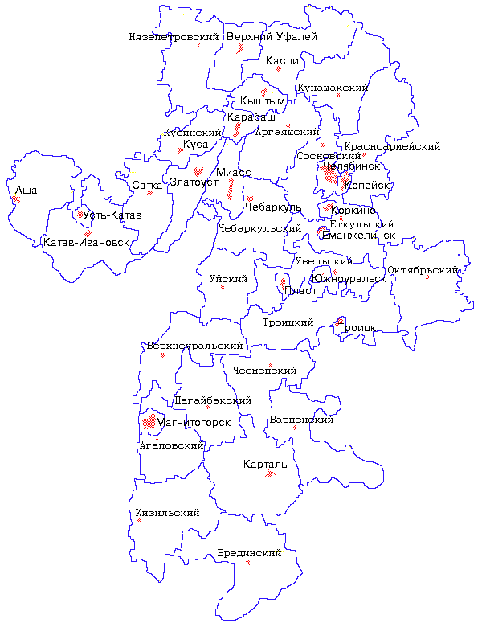
Распределение отделов
по территории
Челябинской области
Челябинский отдел
Центральный отдел
Магнитогорский отдел
Златоустовский отдел
Кыштымский отдел
Троицкий отдел

Slide 47
Структура территориальных
отделений РО
Первый заместитель генерального директора по техническим вопросам
1.Челябинский отдел
Челябинский ГО
Копейский ГО
ВСЕГО: 2 МО
2. Центральный отдел
Чебаркульский ГО
Еткульский МР
Еманжилинский МР
Коркинский МР
Красноармейский МР Сосновский МР
Чебаркульский МР
ВСЕГО: 7 МО
3. Магнитогорский отдел
Локомативный ГО
Магниторский ГО
Агаповский МР
Брединский МР
В-Уральский МР
Карталинский МР
Кизильские МР
Нагайбакский МР
ВСЕГО: 8 МО
4. Златоустовский отдел
Златоустовский ГО
Трехгорный ГО
Миасский ГО
Усть-Катавский ГО
Ашинский МР
Катав-Ивановский МР
Кусинский МР
Саткинский МР,
ВСЕГО: 8 МО
5. Кыштымский отдел
В-Уфалейский ГО
Карабашский ГО
Кыштымский ГО
Озерский ГО
Снежинский ГО
Аргаяшский МР
Каслинский МР
Кунашакский МР
Нязепетровский МР
ВСЕГО: 9 МО
6. Троицкий отдел
Троицкий ГО
Южноуральский ГО
Варненский МР
Октябрьский МР
Пластовский МР
Троицкий МР
Увельский МР
Уйский МР
Чесменский МР
ВСЕГО: 9 МО

Slide 48
Финансовое обеспечение выполнения задач
Регионального оператора :
Финансовый план Регионального оператора:
1) фонд оплаты труда и начисления на оплату труда;
2) командировочные расходы;
3) арендная плата за пользование имуществом и услуги по его содержанию;
4) коммунальные, транспортные услуги и услуги связи;
5) приобретение основных средств;
6) почтовые расходы.
Средства собственников помещений в многоквартирных домах, аккумулированные на счете или специальных счетах Региональным оператором для проведения капитальных ремонтов, не используются
для финансирования собственной деятельности
и обслуживание счетов собственников.
Все необходимые для этого средства выделяются
специально из бюджета области.
3

Slide 49
Финансовое обеспечение выполнения задач
Регионального оператора :
3.9. Средства, полученные Региональным оператором от собственников помещений в многоквартирных домах, формирующих фонды капитального ремонта на счете, счетах Регионального оператора, могут использоваться только для финансирования расходов на капитальный ремонт общего имущества в этих многоквартирных домах. Использование указанных средств на иные цели, в том числе на оплату административно-хозяйственных расходов
Регионального оператора,
не допускается.
УСТАВ специализированной некоммерческой организации - фонда
«Региональный оператор капитального ремонта общего имущества
в многоквартирных домах Челябинской области»
3

Slide 50
Функции Регионального оператора по обеспечению выполнения возложенных задач:
Финансовые функции:
1) Заключение договоров с собственниками помещений в многоквартирных домах, принявшими решение о формировании фонда капитального ремонта на счете Регионального оператора.
2) Организация начисления, сбора и учета взносов, уплачиваемых собственниками помещений в многоквартирных домах.
Средства собственников помещений в многоквартирных домах учитываются Региональным оператором отдельно в отношении средств каждого собственника помещений в многоквартирном доме по каждому многоквартирному дому на адресном балансе дома.
3) Осуществление действий, направленных на истребование задолженности по неуплаченным взносам на капитальный ремонт, и процентов, начисленных в связи с ненадлежащей уплатой взносов на капитальный ремонт.
4) Открытие счета или специальных счетов в российских кредитных организациях для аккумулирования взносов собственников помещений
на капитальный ремонт.
5) Открытие специальных счетов и совершение операций
по этим счетам в случае, если собственники помещений
в многоквартирном доме выбрали Регионального оператора
в качестве владельца специального счета.

Slide 51
Функции Регионального оператора по обеспечению выполнения возложенных задач:
Технические функции:*
6) Осуществление функций технического заказчика работ по капитальному ремонту общего имущества в многоквартирных домах;
7) Осуществление отбора подрядных организаций для проведения капитального ремонта общего имущества в многоквартирных домах, в порядке, установленном Правительством Челябинской области;
8) Осуществление финансирования расходов на капитальный ремонт общего имущества в многоквартирных домах, в соответствии с порядком, установленным
Законом Челябинской области.
* Для собственников помещений, которые формируют
фонды капитального ремонта на счете Регионального оператора
3

Slide 52
Функции Регионального оператора по обеспечению выполнения возложенных задач:
Организационные функции:
9) Взаимодействие с органами государственной власти Челябинской области и органами местного самоуправления в целях обеспечения своевременного проведения капитального ремонта общего имущества в многоквартирных домах;
10) Участие в разработке и актуализации региональной программы капитального ремонта общего имущества в многоквартирных домах Челябинской области;
11) Участие в проведении мониторинга технического состояния многоквартирных домов Челябинской области;
12) Участие в подготовке краткосрочных (сроком до трех лет) планов реализации региональной программы капитального ремонта общего имущества в многоквартирных домах Челябинской области;
13) Участие в реализации программ реформирования жилищно-
коммунального хозяйства, повышения энергоэффективности
и энергосбережения, модернизации коммунальной
инфраструктуры Челябинской области.
3

Slide 53
Функции Регионального оператора по обеспечению выполнения возложенных задач:
Информационные функции:
14) Обеспечение доступа к информации о своей деятельности, в том числе на своем официальном сайте в сети «Интернет»;
15) Оказание консультационной, информационной, организационно-методической помощи по вопросам организации и проведения капитального ремонта общего имущества в многоквартирных домах;
16) Обеспечение сохранности документов;
17) Осуществление действий, направленных на формирование фонда капитального ремонта на счете, счетах Регионального оператора, в том числе:
- приобретение в собственность программного обеспечения;
- заключение договоров аренды программного обеспечения и виртуальных мощностей;
заключение договоров на предоставление сервисных
услуг по расчету начислений по формированию
фонда капитального ремонта.
3

Slide 54
Функции Регионального оператора по обеспечению выполнения возложенных задач:
Контрольно-распорядительные функции:
18) Управление временно свободными денежными средствами, сформированными за счет взноса учредителя и других, не запрещенных законом источников, за исключением средств собственников помещений в многоквартирных домах, формирующих фонд капитального ремонта на счете, счетах Регионального оператора;
19) Обеспечение гарантий при предоставлении кредитными организациями кредитов на капитальный ремонт общего имущества в многоквартирных домах;
20) Осуществление субсидирования части процентной ставки по банковским кредитам, полученным на проведение капитального ремонта общего имущества в многоквартирных домах;
21) Осуществление контроля за целевым использованием средств государственной или муниципальной финансовой поддержки.
3

Slide 55
Органами государственной власти Челябинской области совершены все необходимые и достаточные действия по организации
проведения капитального ремонта
общего имущества в многоквартирных домах
Установлен минимальный размер взноса на капитальный ремонт общего имущества в многоквартирном доме;
Определен порядок проведения мониторинга технического состояния многоквартирных домов;
Создан Региональный оператор, сформировано его имущество;
Подготовлена Региональная программа капитального ремонта;
Определен размер предельной стоимости услуг и (или) работ по капитальному ремонту общего имущества в многоквартирном доме, который может оплачиваться региональным оператором за счет средств фонда капитального ремонта, сформированного исходя
из минимального размера взноса
на капитальный ремонт.

Slide 56
Организация начисления,
сбора и учета взносов на капитальный ремонт общего имущества в многоквартирных домах Челябинской области
Алена Олеговна Янушенок
ведущий специалист финансово-расчетного отдела
СНОФ «РО капитального
ремонта общего имущества
в МКД Челябинской области»

Slide 57
Обязанность уплачивать взносы на капитальный ремонт
Обязанность вносить взносы на капитальный ремонт распространяется на всех собственников помещений в многоквартирном доме с момента возникновения права собственности на помещения в многоквартирном доме (далее МКД) (ч.3 ст. 158 ЖК РФ), по истечении восьми месяцев после опубликования утвержденной Региональной программы капитального ремонта (ч.3 ст. 169 ЖК РФ).
К собственникам помещений в МКД относятся:
Физические лица
Юридические лица
Государственные и муниципальные органы в случае, если они владеет собственностью в МКД

Slide 58
Обязанность уплачивать взносы на капитальный ремонт
От обязанности уплачивать взносы на капитальный ремонт освобождены (ч.2 ст. 169 ЖК РФ):
Собственники помещений в МКД, по которым принято решение об изъятии МКД и каждого помещения или земельного участка для государственных и муниципальных служб
Наниматели жилого помещения по договору социального найма или договору найма жилого помещения государственного или муниципального жилищного фонда
Собственники помещений в МКД, признанном аварийным и подлежащим сносу

Slide 59
Субсидия на оплату взносов на капитальный ремонт
Для собственников помещений в МКД взнос на капитальный ремонт включен в структуру платы за жилое помещение и коммунальные услуги (п.2 ч.1 ст. 154 ЖК РФ).
Расходы собственников жилых помещений на уплату взносов на капитальный ремонт (исходя из установленного минимального размера взноса) включатся в размер расходов на оплату жилищно-коммунальных услуг, по которым может быть предоставлена субсидия на оплату жилого помещения и коммунальных услуг (ч. 6 ст. 159 ЖК РФ).
Субсидии предоставляются собственникам при отсутствие у них задолженности по оплате жилых помещений и коммунальных услуг или при заключении и (или) выполнении собственниками соглашений по ее погашению(ч.5 ст. 159 ЖК РФ).

Slide 60
Организация начисления, сбора и учета взносов на капитальный ремонт
Для начисления, сбора и учета взносов на капитальный ремонт (далее КР) и формирования фондов капитального ремонта внедрен и функционирует финансовый модуль «БАРС. ЖКХ-Региональный фонд», предназначенный для автоматизации следующих процессов:
исполнения программы капитального ремонта;
управления финансовыми потоками источников финансирования;
контроля начисления, оплаты и накопления средств собственников помещений;
мониторинга состояния жилищного фонда МКД в масштабах Челябинской области.

Slide 61
Организация начисления, сбора и учета взносов на капитальный ремонт
Начисление и учет взносов на капитальный ремонт, процентов в связи с неуплатой взносов в отношении собственников, формирующих фонд капитального ремонта на счете Регионального оператора, производится в электронной форме отдельно по каждому собственнику помещений в МКД.
Если собственниками помещений выбран способ формирования фонда КР на специальном счете, владельцем которого является Региональный оператор, то Региональным оператором осуществляется ограниченный учет:
поступления взносов и процентов;
остатка средств на специальном счете;
операций по списанию денежных средств со специального счета.
В этом случае начисление, сбор и учет взносов производятся собственниками помещений своими силами.

Slide 62
Организация начисления, сбора и учета взносов на капитальный ремонт
Система учета взносов на капитальный ремонт, процентов в связи с ненадлежащей уплатой, в случае формирования фонда капитального ремонта на счете
Регионального оператора, включает в себя следующие сведения:
о размере начисленных и уплаченных взносов на КР каждым собственником помещения в МКД;
о задолженности по их оплате;
о размере начисленных и уплаченных процентов.

Slide 63
Организация начисления, сбора и учета взносов на капитальный ремонт
В зависимости от выбранного собственниками способа формирования фонда капитального ремонта взносы на капитальный ремонт, проценты в связи с ненадлежащей уплатой взносов перечисляются собственниками помещений либо на счет Регионального оператора либо на специальный счет.
В случае формирования фонда капитального ремонта на счете Регионального оператора, взносы на капитальный ремонт уплачиваются собственниками помещений на основании платежных документов, выставленных оператором, в те же сроки, которые установлены для внесения платы за жилое помещение и коммунальные услуги.

Slide 64
Организация начисления, сбора и учета взносов на капитальный ремонт
Эти же правила по срокам уплаты взносов действуют в отношении специального счета, владельцем которого являются ТСЖ, ЖК или Региональный оператор.
Необходимо подчеркнуть, что в этом случае, собственники помещений самостоятельно принимают решение о том:
- кто представляет им платежные документы для уплаты взносов на капитальный ремонт на специальный счет;
- кто начисляет и организует сбор взносов;
- кто контролирует своевременность и полноту уплаты взносов;
- кто принимает меры для ликвидации задолженности.
Все эти действия требуют дополнительных расходов, которые не могут быть произведены за счет взносов на капитальный ремонт или процентов за ненадлежащую их уплату.

Slide 65
Особенности открытия специального счета и счета
Регионального оператора
При открытии специального счета в кредитной организации необходимо учитывать требования, указанные в ч.2 ст. 176 ЖК РФ:
Специальный счет может быть открыт в российской кредитной организации (банке) с величиной собственных средств (капитала) не менее 20 млрд. рублей.
Информация о таких кредитных организациях ежеквартально размещается на официальном сайте Центрального банка Российской Федерации в сети "Интернет» http://www.cbr.ru/credit/listfz.asp.
Если владельцем специального счета выбран Региональный оператор, то согласно требованиям п5. ч. 4 ст. 170 ЖК РФ выбранный собственниками банк должен осуществлять деятельность на территории нахождения Регионального оператора, т.е в Челябинской области.
Перечень кредитных организаций, действующих на территории Челябинской области, приведен в приложении №1.

Slide 66
Особенности открытия специального счета и счета Регионального оператора
При открытии специального счета необходимо обратить внимание на условия открытия и обслуживания специального счета, прописанные в типовом договоре банка, так как банком могут быть предусмотрены различные комиссионные вознаграждения, которые будут оплачиваться из средств собственников помимо суммы взноса в фонд капитального ремонта.
К таким критериям можно отнести:
1. Условия открытия специального счета;
2. Обслуживание счета;
3. Условия проведения безналичных операций;
4. Условия внесение наличных средств на специальный счет;
5. Предоставление справок об остатках и сумме зачисленных на счет платежей, о всех операциях по счету по запросу любого собственника помещений, владельца счета ;
6. Условия начисления процентов на остаток средств на специальном счете, установки и обслуживания программного обеспечения "Банк-клиент;
7. Условия по заверению копий предоставленного пакета документов.
Дополнительные комиссии по вышеназванным критериям будут оплачиваться собственниками помещений в МКД отдельно, тем самым увеличивая финансовую нагрузку на собственников помещений.

Slide 67
Особенности открытия специального счета и счета Регионального оператора
Формирование фонда капитального ремонта на счете Регионального оператора позволит собственникам помещений избежать всех дополнительных расходов, возникающих при открытии и обслуживании счета. Региональный оператор открывает свой счет в кредитной организации, отобранной им на конкурсной основе, что предусматривает предоставление Региональному оператору наиболее выгодных условий и льгот по открытию и обслуживанию счета.
Если владельцем специального счета выбран Региональный оператор, но собственники помещений не выбрали банк, в котором будет открыт счет, или выбранный банк не соответствует установленным требованиям, вопрос о выборе банка передается на усмотрение Регионального оператора (п. 5 ст. 174 ЖК РФ).

Slide 68
Особенности открытия специального счета и счета Регионального оператора
При открытии специального счета, в кредитную организацию предоставляется следующий пакет документов:
1. Утвердительный документ – протокол общего собрания собственников о выборе способа формирования фонда капитального ремонта;
2. Устав;
3. Свидетельство ИНН;
4. Свидетельство ОГРН;
5. Выписка из ЕГРЮЛ;
6. Заявление на открытие специального счета;
7. Карточка с образцами подписей и оттиска печати;
8. Прочие документы, запрашиваемые банком.

Slide 69
Контроль за формированием фонда капитального ремонта
В целях осуществления контроля за формированием фонда капитального ремонта:
Владелец специального счета обязан представить в орган государственного жилищного надзора сведения о поступлении взносов на капитальный ремонт от собственников помещений в МКД, а также о размере остатка средств на специальном счете (ч. 3 ст. 172 ЖК РФ);
Региональный оператор представляет в орган государственного жилищного надзора информацию о поступлении взносов на капитальный ремонт от собственников помещений в МКД (ч. 2 ст. 172 ЖК РФ);
Банк, в котором открыт специальный счет, и владелец специального счета предоставляют на основании письменного запроса собственника помещения в МКД информацию о сумме зачисленных на счет платежей собственников всех помещений в МКД, об остатке средств на специальном счете, о всех операций по данному специальному счету (ч. 7 ст. 177 ЖК РФ).

Slide 70
Контроль за формированием фонда капитального ремонта
Региональный оператор в соответствии с ч.3 ст. 183 ЖК РФ по письменному запросу предоставляет собственникам помещений в МКД, а также лицу ответственному за управление этим МКД (ТСЖ, ЖК или специализированному потребительскому кооперативу, управляющей организации), и при непосредственном управлении МКД собственниками помещений в этом МКД лицу, уполномоченному действовать от их имени, информацию о:
размере начисленных и уплаченных взносов на капитальный ремонт собственниками помещений в МКД;
задолженности по их оплате;
размере уплаченных процентов.

Slide 71
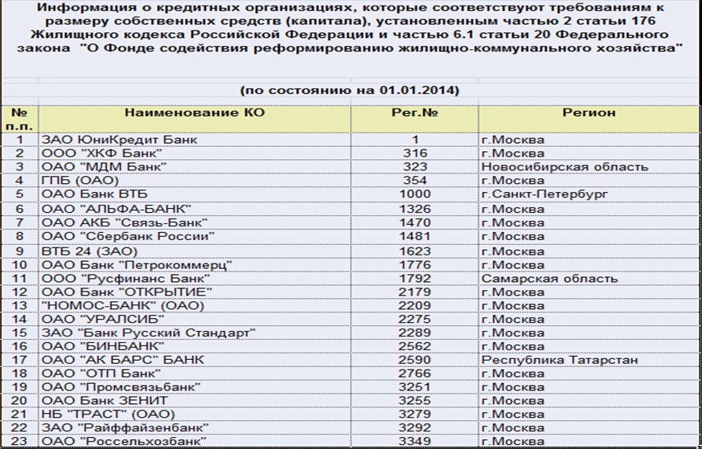
Приложение 1
3

Slide 72
Порядок выполнения работ капитального ремонта общего имущества в многоквартирных домах Челябинской области
Васильев Виталий Владиславович
первый заместитель
генерального директора
по техническим вопросам
СНОФ «РО капитального
ремонта общего имущества
в МКД Челябинской области»

Slide 73
Статья 180 ЖК РФ
Функции Регионального оператора
1) аккумулирование взносов на капитальный ремонт;
2) открытие на свое имя специальных счетов;
3) осуществление функций технического заказчика работ по капитальному ремонту общего имущества в многоквартирных домах, собственники помещений в которых формируют фонды капитального ремонта на СЧЕТЕ, СЧЕТАХ РЕГИОНАЛЬНОГО ОПЕРАТОРА;
4) финансирование расходов на капитальный ремонт общего имущества в многоквартирных домах, собственники помещений в которых формируют фонды капитального ремонта на счете, счетах Регионального оператора, в пределах средств этих фондов капитального ремонта с привлечением при необходимости средств, полученных из иных источников, в том числе из бюджета субъекта Российской Федерации и (или) местного бюджета;
5) взаимодействие с органами государственной власти субъекта Российской Федерации и органами местного самоуправления в целях обеспечения своевременного проведения капитального ремонта общего имущества в многоквартирных домах, собственники помещений в которых формируют фонды капитального ремонта на счете, счетах Регионального оператора;

Slide 74
Функции Регионального оператора
Статья 17 закон ЧО от 27.06.2013г. №512-ЗО.
Осуществляет отбор подрядных организаций для проведения капитального ремонта общего имущества в многоквартирных домах, собственники помещений в которых формируют фонды капитального ремонта на счете Регионального оператора, в порядке, установленном Правительством Челябинской области.

Slide 75
Обязанности по организации проведения капитального ремонта общего имущества в многоквартирных домах
обеспечить подготовку задания на оказание услуг и (или) выполнение работ по капитальному ремонту;
подготовить и направить собственникам помещений в МКД предложения о капитальном ремонте;
привлечь для оказания услуг и (или) выполнения работ по капитальному ремонту подрядные организации, заключить с ними от своего имени соответствующие договоры;
контролировать качество и сроки оказания услуг и (или) выполнения работ подрядными организациями и соответствие таких услуг и (или) работ требованиям проектной документации;
осуществлять приемку выполненных работ;
нести иные обязанности, предусмотренные договором о формировании фонда капитального ремонта и об организации проведения капитального ремонта.

Slide 76
Подготовка задания на оказание услуг и (или)
выполнение работ по капитальному ремонту
Подготовка проектной документации
Контроль соответствия требованиям технических регламентов, стандартов и других нормативных документов
Утверждение проектной документации
Подготовка сметной документации
Проведение экспертизы ПСД
Кто обязан?
Если счет РО РО
Если специальный счет собственники

Slide 77
Статья 189 ЖК РФ. Решение о проведении капитального ремонта общего имущества в многоквартирном доме
УК, РО, ТСЖ, ЖСК
СОБСТВЕННИКИ
НЕ МЕНЕЕ ЧЕМ ЗА 6 МЕСЯЦЕВ ДО НАЧАЛА ГОДА РЕМОНТА УКАЗАННОГО В РЕГИОНОЙ ПРОГРАММЕ
НЕ ПОЗДНЕЕ ЧЕМ ЧЕРЕЗ 3 МЕСЯЦА С МОМЕНТА ПОЛУЧЕНИЯ ПРЕДЛОЖЕНИЯ
РЕШЕНИЕ ОБЩЕГО СОБРАНИЯ
ПРЕДЛОЖЕНИЕ О РЕМОНТЕ
РАССМОТРЕТЬ ПРЕДЛОЖЕНИЯ И ПРИНЯТЬ

Slide 78
Статья 189 ЖК РФ. Решение о проведении капитального ремонта общего имущества в многоквартирном доме
РЕШЕНИЕ ОБЩЕГО СОБРАНИЯ
ПЕРЕЧЕНЬ РАБОТ
СМЕТА РАСХОДОВ
СРОКИ ПРОВЕДЕНИЯ
ИСТОЧНИКИ ФИНАНСИРОВАНИЯ
ЛИЦО, КОТОРОЕ УПОЛНОМОЧЕНО УЧАСТВОВАТЬ В ПРИЕМКЕ РАБОТ, ПОДПИСЫВАТЬ АКТЫ ОТ ИМЕНИ ВСЕХ СОБСТВЕННИКОВ

Slide 79
Статья 189 ЖК РФ. Решение о проведении капитального ремонта общего имущества в многоквартирном доме
РЕШЕНИЕ ОБЩЕГО СОБРАНИЯ СОБСТВЕННИКОВ ПОМЕЩЕНИЙ В МНОГОКВАРТИРНОМ ДОМЕ
ЕСЛИ НЕТ РЕШЕНИЯ
ЕСЛИ ФОНД КАПРЕМОНТА НА СЧЕТЕ РО
ОРГАН МЕСТНОГО САМОУПРАВЛЕНИЯ
В течении 1 месяца (п2. ст10. закон ЧО от 27.06.2013г. №512-ЗО)

Slide 80
Статья 189 ЖК РФ. Решение о проведении капитального ремонта общего имущества в многоквартирном доме
РЕШЕНИЕ ОБЩЕГО СОБРАНИЯ СОБСТВЕННИКОВ ПОМЕЩЕНИЙ В МНОГОКВАРТИРНОМ ДОМЕ
ЕСЛИ КАПРЕМОНТ НЕ ПРОВЕДЕН В СРОК ПРЕДУСМОТРЕННЫЙ РЕГИОНАЛЬНОЙ ПРОГРАММОЙ
ЕСЛИ ФОНД КАПРЕМОНТА НА СПЕЦСЧЕТЕ
ОРГАН МЕСТНОГО САМОУПРАВЛЕНИЯ РЕШЕНИЕ О ФОРМИРОВАНИЯ ФОНДА НА СЧЕТЕ РЕГИОНАЛЬНОГО ОПЕРАТОРА

Slide 81
ФУНКЦИИ ТЕХНИЧЕСКОГО ЗАКАЗЧИКА
Осуществляет отбор подрядных организаций для проведения капитального ремонта общего имущества в многоквартирных домах, в порядке, установленном Правительством Челябинской области
Подготовка конкурсной документации
Проведение конкурса
Отбор подрядной организации
Опубликование информации
Заключение договора
Контролирует качество и сроки оказания услуг и (или) выполнения работ подрядными организациями и соответствие таких услуг и (или) работ требованиям проектной документации
Организовывает комиссию и осуществлять приемку выполненных работ

Slide 82
СХЕМА ОПРЕДЕЛЕНИЯ ТЕХНИЧЕСКОГО ЗАКАЗЧИКА
Технический заказчик
Счет РО
Специальный счет
Техническим заказчиком является РО
Технический заказчик определяется решением общего собрания собственников
Если нет решения собственников –
Техническим заказчиком является орган местного самоуправления

Slide 83
Статья 190 ЖК РФ. Финансирование расходов на проведение капитального ремонта общего имущества в многоквартирном доме
ОСНОВАНИЕ ДЛЯ ПЕРЕЧИСЛЕНИЯ СРЕДСТВ
ДОГОВОР НА ОКАЗАНИЕ УСЛУГ И (ИЛИ)ВЫПОЛНЕНИЕ РАБОТ
АКТ ПРИЕМКИ ВЫПОЛНЕНЫХ РАБОТ СОГЛАСОВАННЫЙ
С ОРГАНОМ МЕСТНОГО САМОУПРАВЛЕНИЯ
С УПОЛНОМОЧЕННЫМ ЛИЦОМ
РАЗМЕР ПРЕДЕЛЬНОЙ СТОИМОСТИ УСЛУГ И (ИЛИ) РАБОТ ОПРЕДЕЛЕН ПОСТАНОВЛЕНИЕМ ПРАВИТЕЛЬСТВА ЧЕЛЯБИНСКОЙ ОБЛАСТИ ОТ 30.08.2013 №269-П

Slide 84
Статья 19 закон ЧО от 27.06.2013г. №512-ЗО. Порядок приемки услуг и (или) работ по капитальному ремонту общего имущества в многоквартирном доме в случае формирования фонда капитального ремонта на счете Регионального оператора
Региональный оператор уведомляет:
Председателя совета дома
Собственников помещений
Лицо, осуществляющее деятельность по управлению данным многоквартирным домов
Органы местного самоуправления
Размещает уведомление не менее чем за 10 дней до предполагаемой даты приемки на стендах этого дома и на сайте Регионального оператора

Slide 85
Виды работ по капитальному ремонту общего имущества в многоквартирном доме по которым указан размер предельной стоимости услуги и (или) работ постановление Правительства Челябинской области от 30.08.2013 №269-П
№ п/п | Наименование вида услуг и (или) работ по капитальному ремонту общего имущества в многоквартирном доме | Единица измерения | Размер предельной стоимости капитального ремонта общего имущества в многоквартирном доме
 |  |  | 2014 год | 2015 год | 2016 год
1. | Ремонт крыши, в том числе переустройство невентилируемой крыши на вентилируемую крышу, устройство выходов на кровлю:
1) | плоская (рулонная и мастичная) | рублей/кв. метр | 950,00 | 1010,00 | 1060,00
2) | плоская из железобетонных панелей лоткового сечения (безрулонная) | рублей/кв. метр | 1770,00 | 1890,00 | 1990,00
3) | скатная | рублей/кв. метр | 1450,00 | 1550,00 | 1630,00
2. | Утепление и ремонт фасада:
1) | блочный, панельный | рублей/кв. метр | 440,00 | 470,00 | 490,00
2) | кирпичный, каменный (оштукатуренный) | рублей/кв. метр | 980,00 | 1040,00 | 1090,00
3) | кирпичный, каменный (неоштукатуренный) | рублей/кв. метр | 330,00 | 350,00 | 370,00
4) | деревянный | рублей/кв. метр | 2500,00 | 2670,00 | 2810,00
3. | Ремонт подвальных помещений, относящихся к общему имуществу в многоквартирном доме | рублей/кв. метр | 480,00 | 510,00 | 540,00
4. | Ремонт фундамента многоквартирного дома | рублей/кв. метр | 800,00 | 850,00 | 890,00
5. | Ремонт или замена лифтового оборудования, признанного непригодным для эксплуатации, ремонт лифтовых шахт | рублей/штук | 1613360,00 | 1719840,00 | 1807550,00
6. | Ремонт внутридомовых инженерных систем электроснабжения | рублей/погон-ный метр | 390,00 | 420,00 | 440,00
7. | Ремонт внутридомовых инженерных систем теплоснабжения | рублей/погон-ный метр | 1450,00 | 1550,00 | 1630,00
8. | Ремонт внутридомовых инженерных систем холодного водоснабжения | рублей/погон-ный метр | 1320,00 | 1410,00 | 1480,00
9. | Ремонт внутридомовых инженерных систем горячего водоснабжения | рублей/погон-ный метр | 1630,00 | 1740,00 | 1830,00

Slide 86
Виды работ по капитальному ремонту общего имущества в многоквартирном доме по которым указан размер предельной стоимости услуги и (или) работ постановление Правительства Челябинской области от 30.08.2013 №269-П
10. | Ремонт внутридомовых инженерных систем водоотведения | рублей/погон-ный метр | 2350,00 | 2510,00 | 2640,00
11. | Ремонт внутридомовых инженерных систем газоснабжения | рублей/погон-ный метр | 1050,00 | 1120,00 | 1180,00
12. | Установка коллективных (общедомовых) приборов учета потребления тепловой энергии (0,2 Гкал и более) | рублей/штук | 213830,00 | 227940,00 | 239560,00
13. | Установка коллективных (общедомовых) приборов учета потребления холодной воды с установкой узлов управления | рублей/штук | 36100,00 | 38480,00 | 40440,00
14. | Установка коллективных (общедомовых) приборов учета потребления горячей воды | рублей/штук | 17480,00 | 18630,00 | 19580,00
15. | Установка коллективных (общедомовых) приборов учета потребления электрической энергии | рублей/штук | 20010,00 | 21330,00 | 22420,00
16. | Установка коллективных (общедомовых) узлов управления потреблением тепловой энергии | рублей/штук | 434580,00 | 463260,00 | 486890,00
17. | Установка коллективных (общедомовых) узлов управления потреблением горячей воды | рублей/штук | 893170,00 | 952120,00 | 1000680,00

Slide 87
Спасибо
за внимание!

